Slide 1
Перешкоди у спілкуванні
Міхєєва Анастасія
11-П

Slide 2
Що таке бар'єр спілкування?
Бар'єр спілкування - це внутрішня перешкода психологічного характеру, що заважає людині успішно спілкуватися.

Slide 3

Бар'єри призводять до:
незадоволення
міжособистісних конфліктів
стресів
непорозумінь тощо

Slide 4
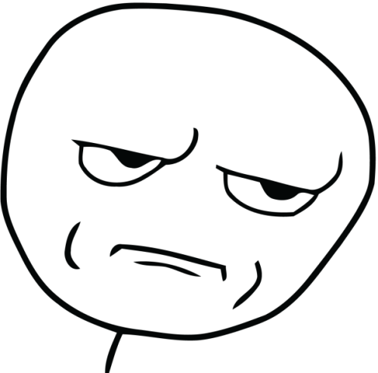
Бар'єр негативних емоцій
поганий настрій
страх
провина
міжособистісні конфлікти

Slide 5
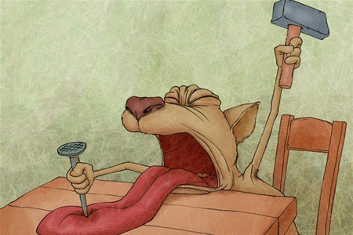
Мовний бар'єр
нерозуміння суті, змісту
знервованість

Slide 6
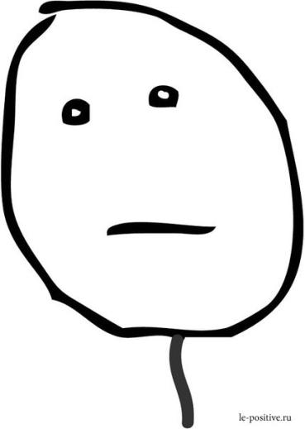
Бар'єр першого враження
Заважає контакту між співрозмовниками
формується неефективне ставлення до співрозмовника

Slide 7
Бар'єри на шляху до ефективного спілкування та напрями їх подолання

Slide 8
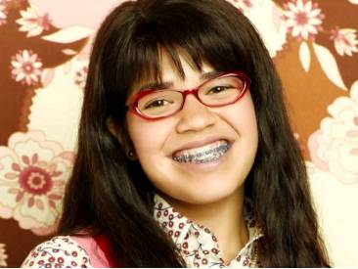
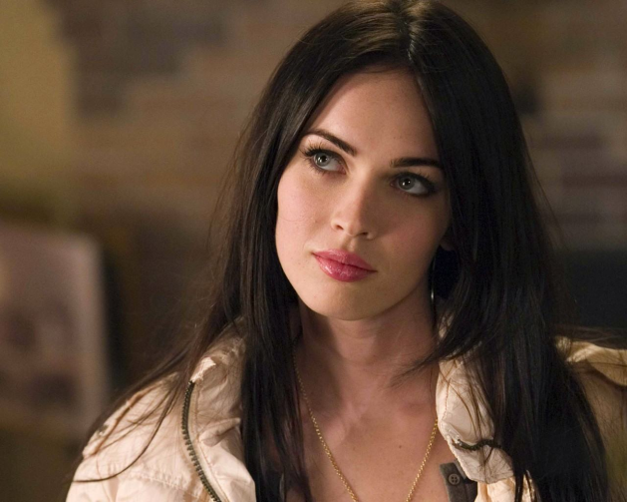
Зовнішність людини
"Особистість є завжди продуктом біосоціальних умов, яка завдячує своїм виникненням біологічному впливу, отриманому від батьків, та соціальним умовам оточуючого середовища".
"Фізична врода може підняти самооцінку, рівень вимог і взагалі дати людині позитивне бачення світу, що сприяє успіху в найрізноманітніших галузях". С. Рей, відомий американський психолог

Slide 9
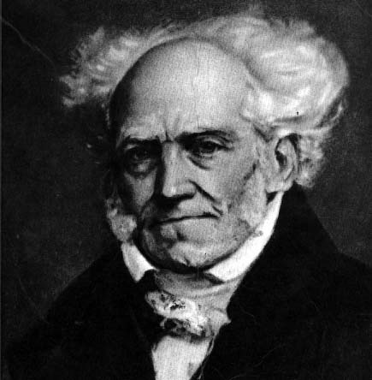
Вираз очей та обличчя
"Уста висловлюють думку людини, а обличчя – думку природи".
(А. Шопенгауер)

Slide 10
Інтелект
Мотиваційний бар'єр
Моральний бар'єр
Емоційний бар'єр
"Не змінюються лише наймудріші та найдурніші"
(Конфуцій)

